Slide 1
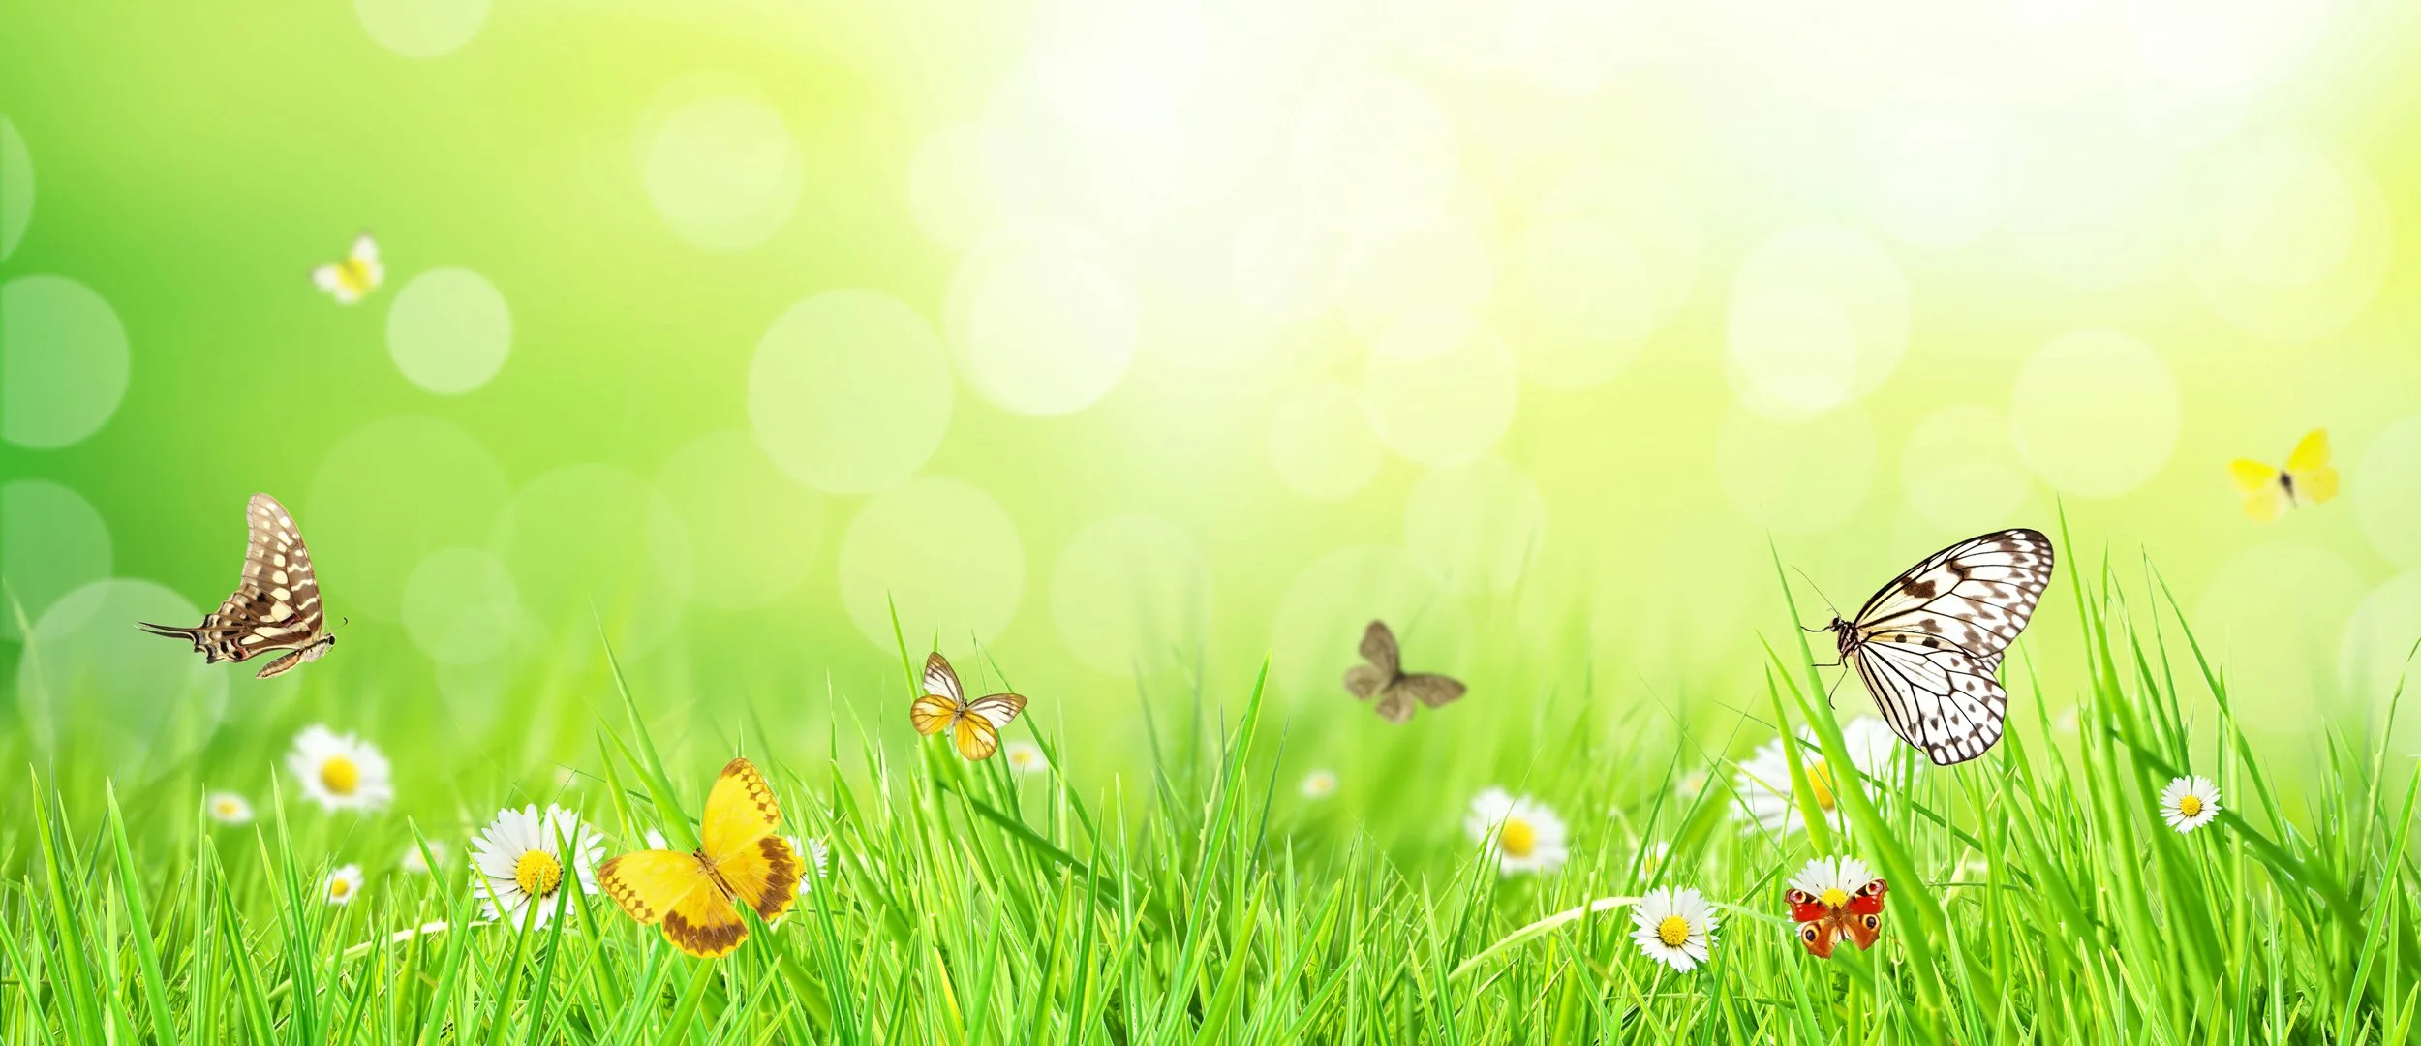
НАСЕКОМЫЕ

Slide 2
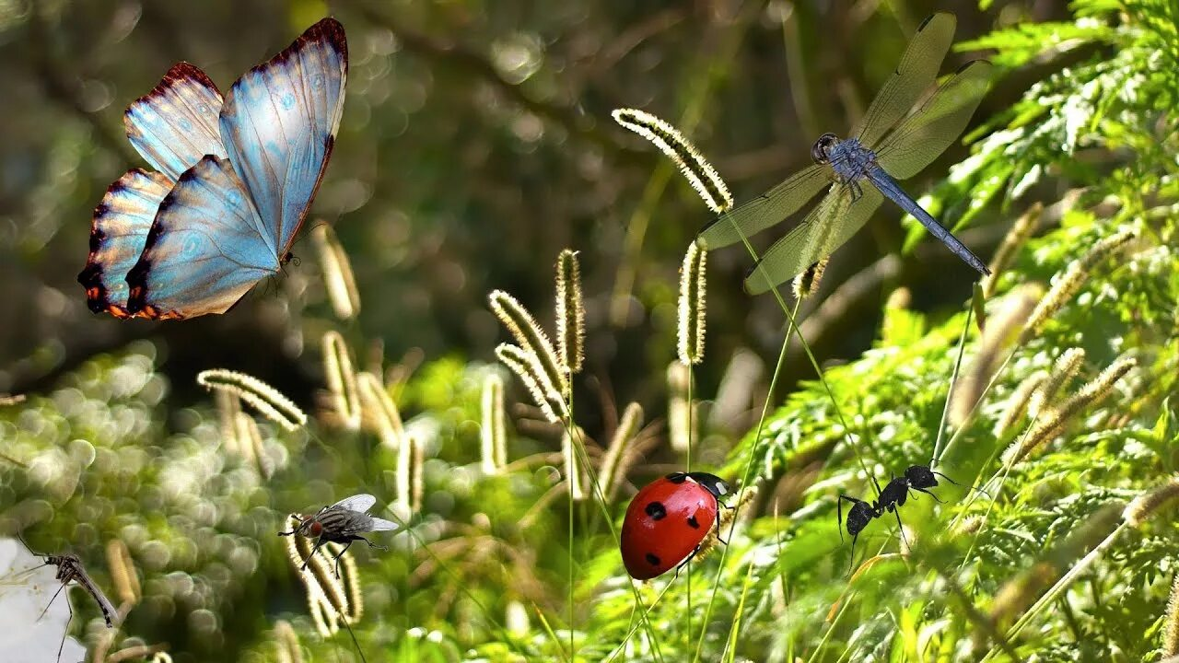

Slide 3
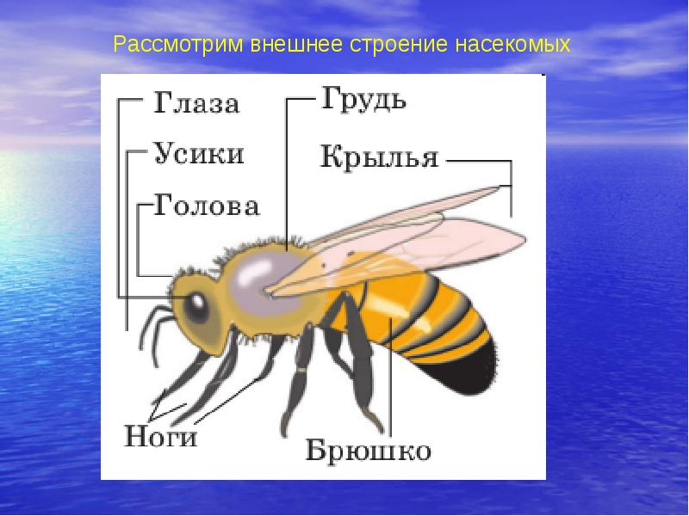
Строение насекомого

Slide 4
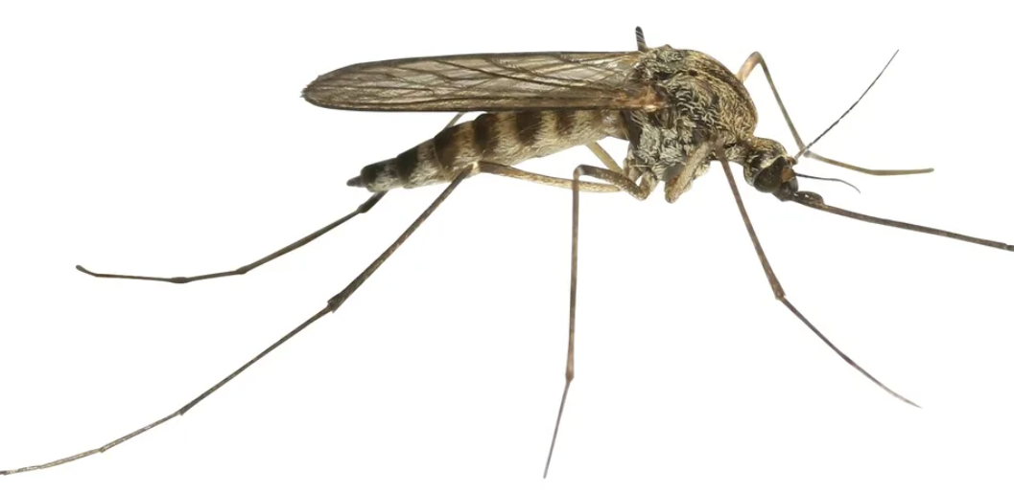
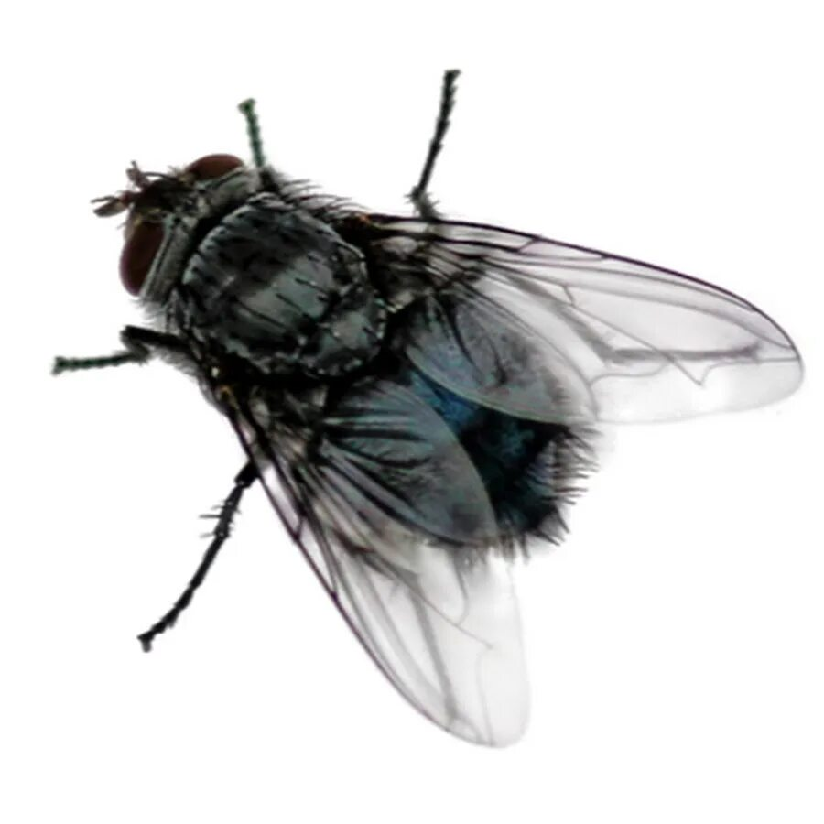
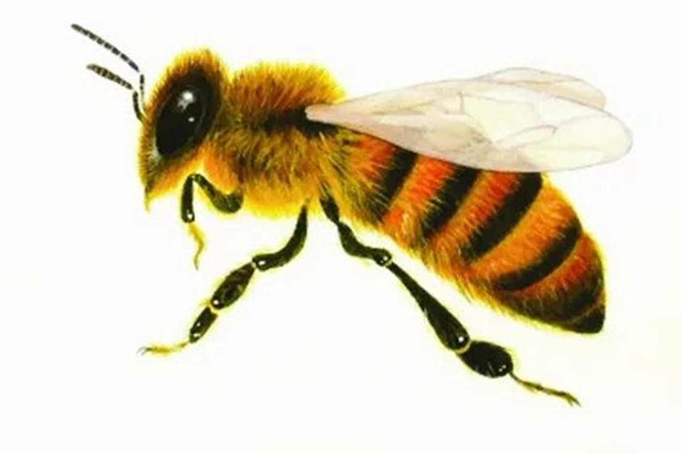
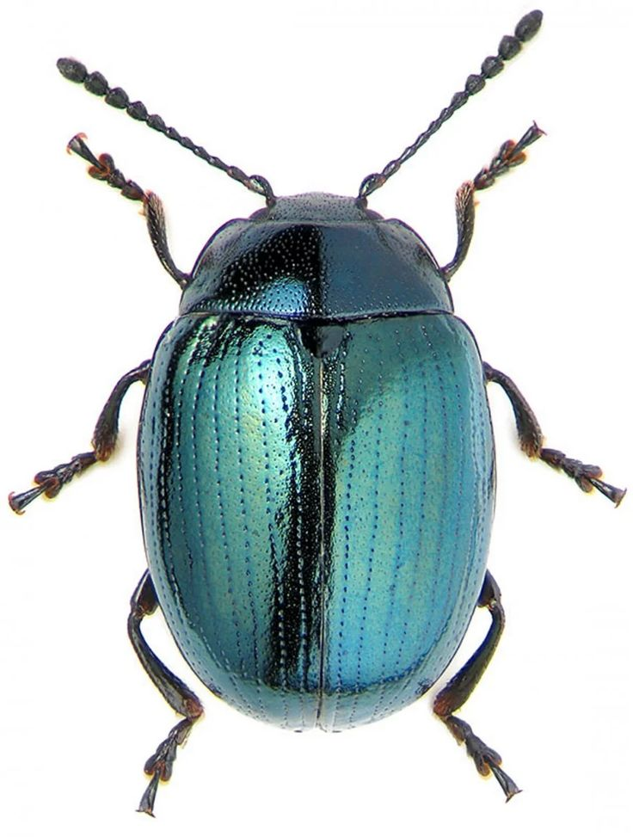
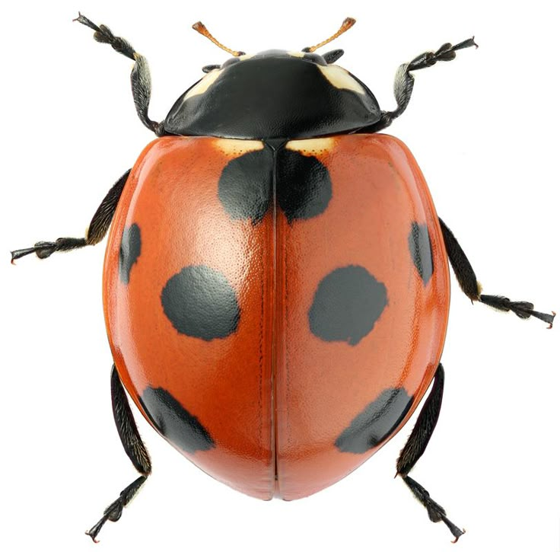
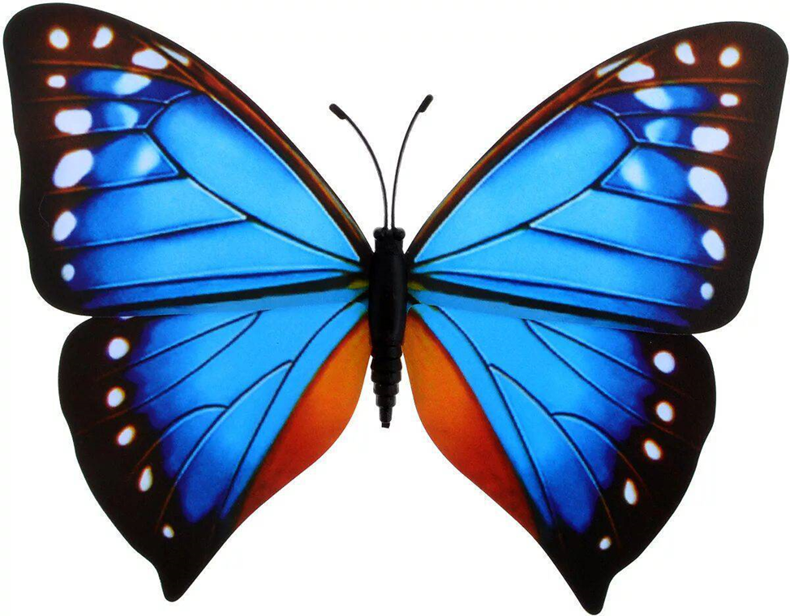
Спал цветок и вдруг проснулся,
Больше спать не захотел.
Шевельнулся, встрепенулся, взвился вверх и улетел
Не птица, а с крыльями,
Над цветком летает,
Медок собирает.
Он пищит, когда летит!
А укус его зудит.
С хоботком, хотя не слон.
Кто, скажи, дружочек, он?
Всем успеет надоесть,
На еду стремится сесть.
Без конца жужжит над ухом.
Кто такая? Это…
Жу-жу, жу-жу,
Я на ветке сижу,
Букву Ж всегда твержу.
Зная твёрдо букву эту,
Я жужжу весной и летом.
На траве сижу, как брошка
В красном платьице в горошках.
Вмиг взлететь сумею ловко.
Кто я?

Slide 6
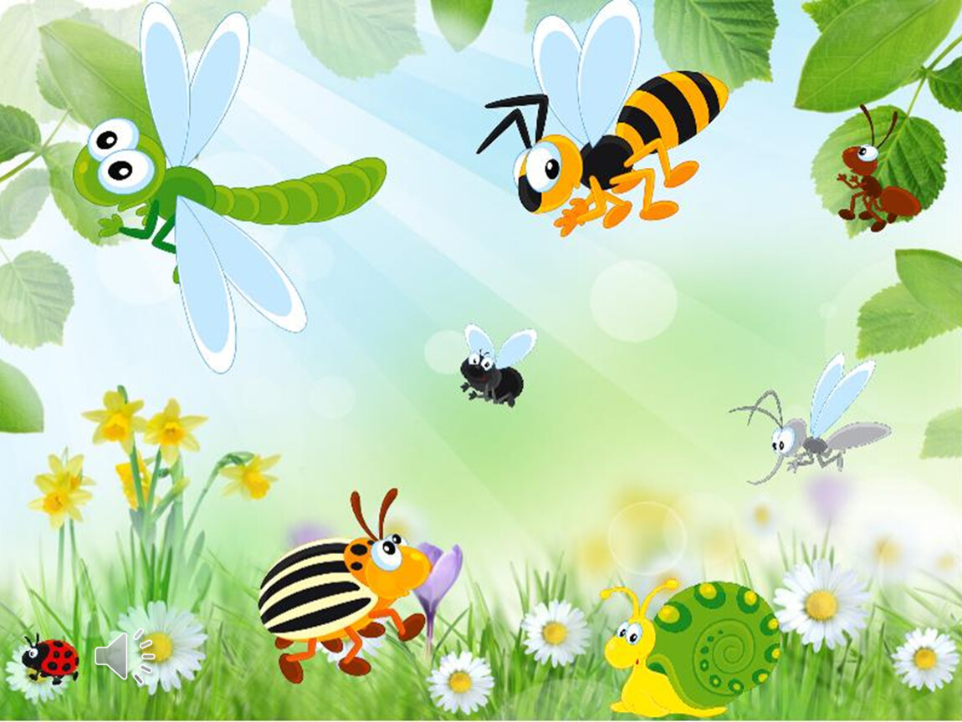

Slide 7
